Slide 1
第四章
受弯构件正截面承载力的计算

Slide 2
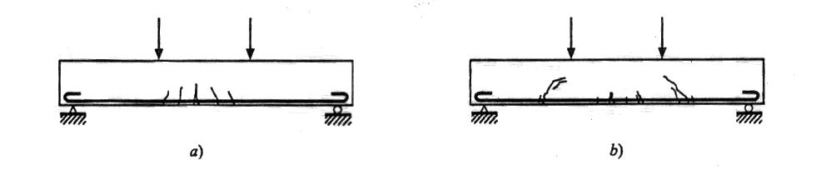






M: 纯弯曲 (Pure bending)
M，V: 剪力弯曲或横力弯曲(Transverse-loaded bending)
作用形式
P
P
A
B
C
D
M
+
C
D
V
_
A
B
BC段称为纯弯段，AB、CD段称为弯剪段

Slide 3
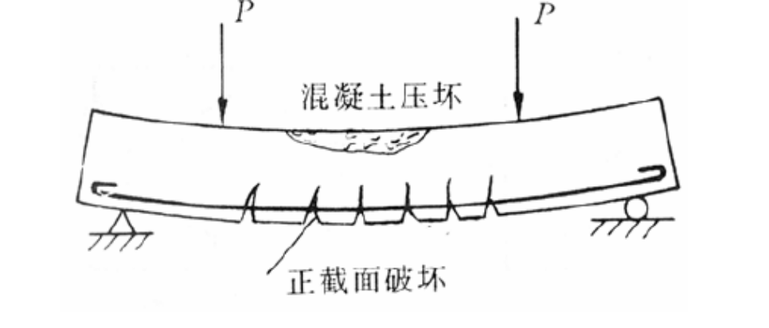
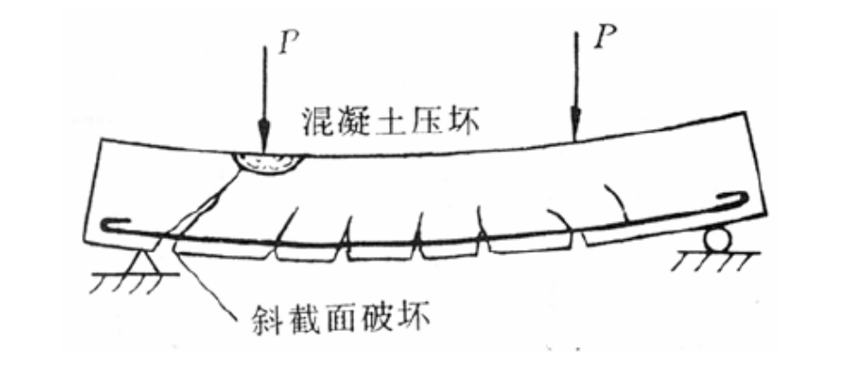
受弯构件的破坏形式
受弯破坏: M作用, 沿某个正截面（与梁的纵轴线或板的中面正交的面）发生破坏。
受剪破坏：M，V作用,沿弯剪段内的某个斜截面（与梁的纵轴线或板的中面斜交的面）发生破坏。
正截面破坏
斜截面破坏

Slide 4
钢筋混凝土受弯构件的设计内容：
(1) 正截面受弯承载力计算——按已知截面弯矩设计值M，计算确定截面尺寸和纵向受力钢筋；
(2) 斜截面受剪承载力计算——按受剪计算截面的剪力设计值V，计算确定箍筋和弯起钢筋的数量；
(3) 钢筋布置——为保证钢筋与混凝土的粘结，并使钢筋充分发挥作用，根据荷载产生的弯矩图和剪力图确定钢筋的布置；
(4) 正常使用阶段的裂缝宽度和挠度变形验算；
(5) 绘制施工图。

Slide 5
本章主要内容
受弯构件的截面形式与构造要求
受弯构件正截面受力全过程和破坏特征
受弯构件正截面承载力计算的基本原理
单筋矩形截面受弯构件
双筋矩形截面受弯构件
T形截面受弯构件

Slide 6
4.1 受弯构件的截面形式和构造
构造要求：根据规范要求或经验总结,对构件尺寸、材料强度、等级、品种、钢筋数量、布置位置、间距、直径、连接等等做出的限制性规定。
为什么要规定构造要求?
弥补理论上的不足，不确定因素的影响。
施工要求，如：板最小厚度要求。
工程实践经验总结，如：分布钢筋的间距。
其他技术经济要求，如：材料用量。
构造要求作用：
  为初拟构件尺寸提供参考（如梁h=l/8～l/16，h/b=2～3）；
  与计算相辅相成；
  反映实际工程设计的特点

Slide 7
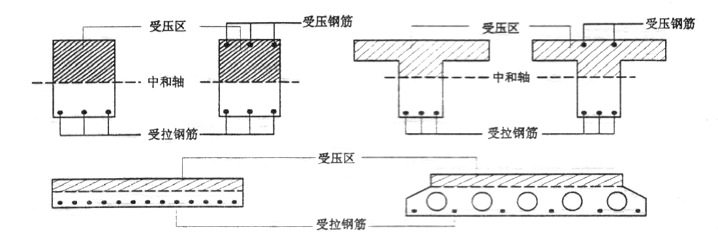
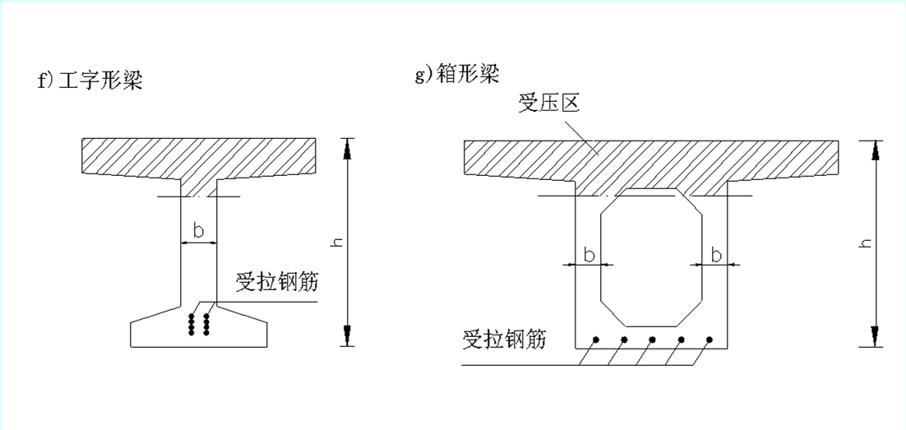
4.1 受弯构件的截面形式和构造
一、 截面形式
梁和板的区别主要在于截面高宽比不同
梁的截面高度一般大于其宽度，板的截面高度远小于宽度。
单筋截面
双筋截面

Slide 8
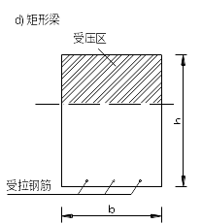
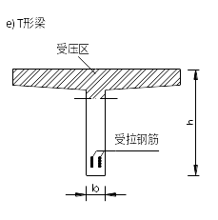





4.1 受弯构件的截面形式和构造
二、 截面尺寸
梁(Beam)
截面高度h：
简支梁
连续主梁
连续次梁
截面宽度b：
矩形截面梁
T形截面梁
b为腹板宽度

Slide 9
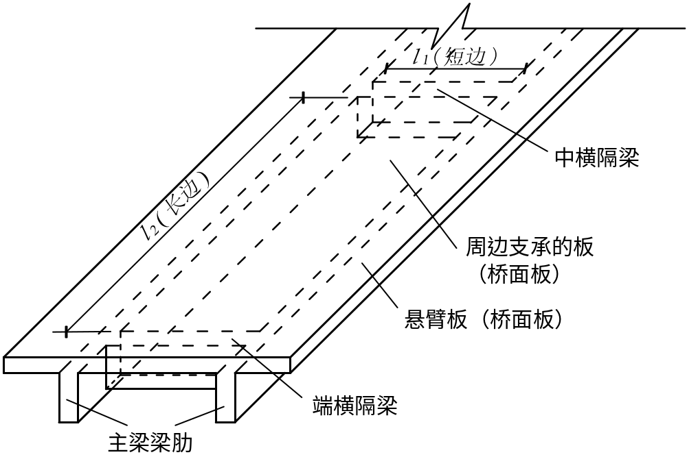
4.1 受弯构件的截面形式和构造
二、 截面尺寸
板(Slab)
单向板
One-way Slab
双向板
Two-way Slab
悬臂板
Cantilever Slab
两对边支撑的板应按单向板计算；四边支撑的板，当长边与短边之比大于3，按单向板计算，否则按双向板计算
现浇板：一般较大，取单位宽度的矩形截面进行计算
预制板：一般控制在b=(1-1.5)m
板宽
板厚:
由其控制截面上最大的弯矩和板的刚度要求决定，并满足构造要求。单跨简支板的最小厚度不小于1/35板跨；多跨连续板的最小厚度不小于1/40板跨，悬臂板最小厚度不小于1/12板跨。
为保证施工质量及耐久,《规范》规定了各种最小板厚（表4.2）

Slide 10
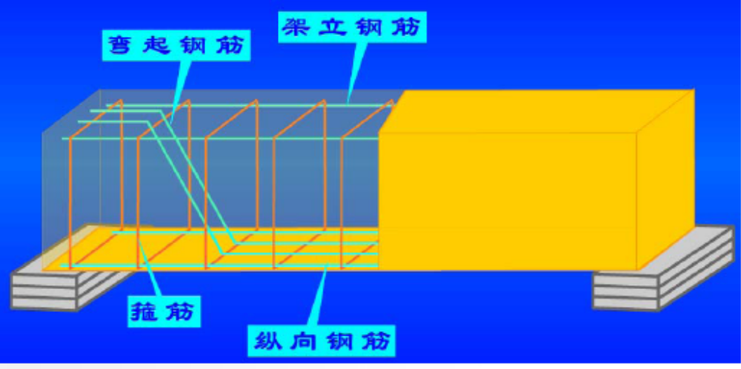
4.1 受弯构件的截面形式和构造
三、 梁的纵向钢筋
（Longitudinal reinforcement）
梁内钢筋的组成：
纵向受力钢筋(主钢筋)、弯起钢筋或斜钢筋、箍筋、架立筋、水平纵向钢筋

Slide 11
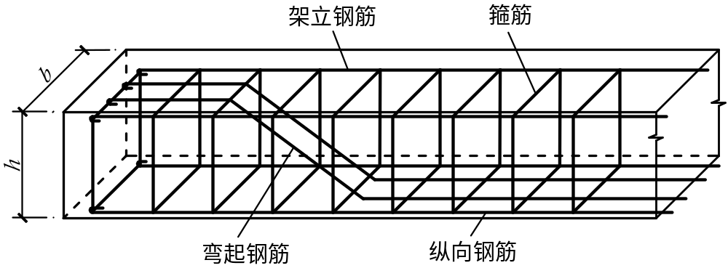
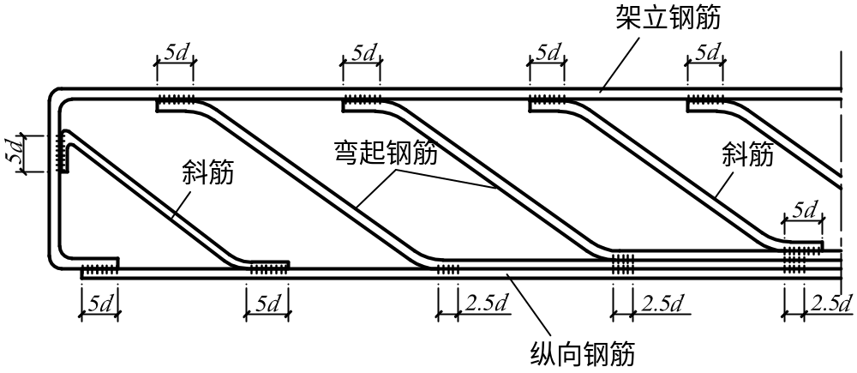
4.1 受弯构件的截面形式和构造
三、 梁的纵向钢筋
（1）钢筋骨架的形式
绑扎钢筋骨架——将纵向钢筋与横向钢筋通过绑扎而成的空间钢筋骨架，一般用于整体现浇。
焊接钢筋骨架——先将纵向受拉钢筋（主钢筋）、弯起钢筋或斜筋和架立钢筋焊接成平面骨架，然后用箍筋将数片焊接的平面骨架组成空间骨架。
绑扎钢筋骨架
焊接钢筋骨架示意图

Slide 12
4.1 受弯构件的截面形式和构造
三、 梁的纵向钢筋
(2)纵向受力钢筋：
承受弯矩引起的拉力，置于梁的受拉区。有时在受压区也配置一定数量的纵向受力钢筋，协助混凝土承担压应力。
净距≥30mm
1.5d
数量：由正截面承载力计算确定，满足构造要求。
h
d为钢筋中最大直径
h₀
直径：d10～d30mm；推荐400MPa级热轧带肋钢筋。
净距：
净距≥25mm
d
净距≥25mm
d

Slide 13
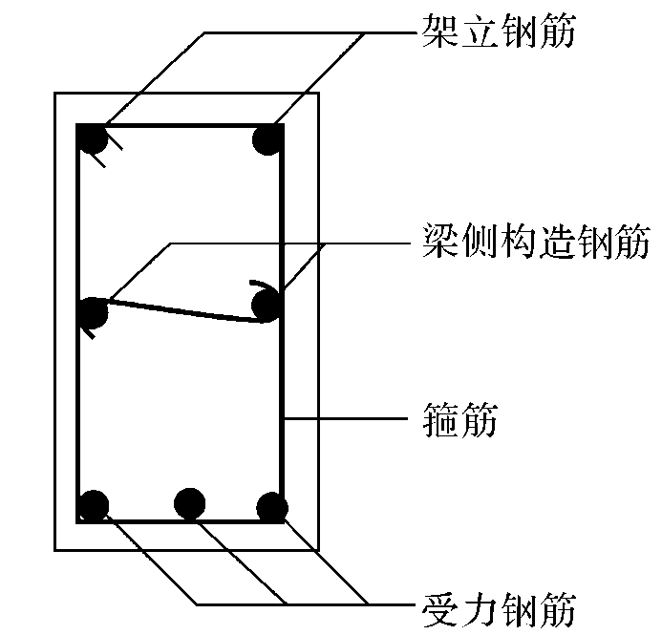
4.1 受弯构件的截面形式和构造
三、 梁的纵向钢筋
(3)架立钢筋：
梁上部无受压钢筋时，需配置架立钢筋
平行于纵向受力钢筋配置在梁的受压区，用以固定箍筋的位置使主钢筋和箍筋能绑扎成骨架。其直径通常8-12mm.
直径： l₀<4m, d≥8mm;
4≤l₀≤6m, d≥10mm;
l₀>6m, d≥12mm.

Slide 14
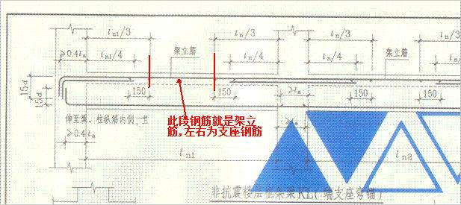
4.1 受弯构件的截面形式和构造
三、 梁的纵向钢筋
(4)构造钢筋:
支座区上部构造钢筋——承担负弯矩

Slide 15
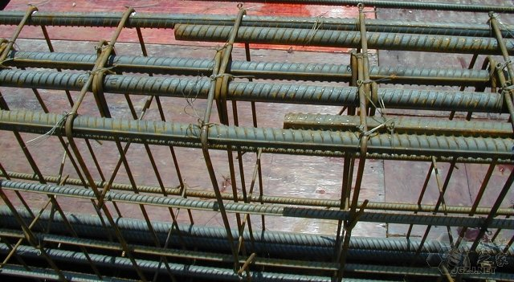
4.1 受弯构件的截面形式和构造
三、 梁的纵向钢筋
(4)构造钢筋:
梁侧构造钢筋——抵抗收缩裂缝、保持钢筋骨架刚度
梁高度h≥450mm时，在梁两侧沿高度设置间距不大于200mm纵向构造钢筋

Slide 16
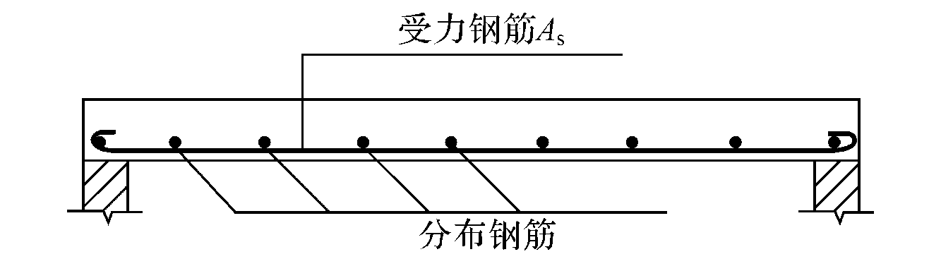
4.1 受弯构件的截面形式和构造
四、 板内钢筋
(1) 受力钢筋:钢筋数量由计算决定，并满足构造要求。
一般采用HPB300级钢筋；d=6,8,10,12mm；
间距：一般70~200mm；
h≤150mm，S ≤200mm； h>150mm，S ≤1.5h（且≤ 250mm）
（因为过稀板内钢筋受力不均，过密混凝土浇筑不密实）；

Slide 17
4.1 受弯构件的截面形式和构造
四、 板内钢筋
(2) 分布钢筋：属于构造配置钢筋，其数量不通过计算
作用：固定受力钢筋、抵抗温度和收缩应力、将力均匀地传递给受力钢筋。
布置：按单向板设计时，垂直于受力钢筋，布置在受力筋的内侧。
数量：分布钢筋的截面面积不小于受力钢筋的15%，且配筋率不小于0.15%
间距：S≤250mm
直径：d≥6mm

Slide 18
4.1 受弯构件的截面形式和构造
五、 混凝土保护层(Concrete cover)
c
c
混凝土保护层c :钢筋（箍筋和构造钢筋）的外边缘到构件表面的最小垂直距离。
c≥ d
h₀
h
c
a_{s}
b
混凝土保护层作用:保证钢筋和混凝土之间的粘结（防止构件纵向劈裂）；避免钢筋的过早锈蚀；火灾时延缓钢筋升温速度。
规范给出了各种环境条件下的最小混凝土保护层厚度c(附表19—设计使用年限50年)。还不应小于单根钢筋的公称直径和并筋的等效直径。

Slide 19
4.1 受弯构件的截面形式和构造
五、 混凝土保护层(Concrete cover)
c
c
混凝土保护层c :钢筋（箍筋和构造钢筋）的外边缘到构件表面的最小垂直距离。
c≥ d
h₀
h
截面有效高度h₀=h-a_{s} :梁截面受压区的外边缘至受拉钢筋合力点的竖向距离。
c
a_{s}
b
对一层钢筋，可取 h₀ ＝(h-40)mm;
对二层钢筋，可取 h₀＝(h-60)mm;
板中可取 h₀＝(h-20)mm;
当混凝土强度等级≤C25时，c增加5mm， h₀ 减少5mm。
h
h₀
a_{s}
b

Slide 20
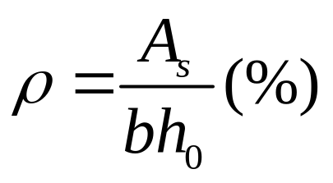
4.1 受弯构件的截面形式和构造
六、 配筋率(Reinforcement ratio)
c
c
即纵向受拉钢筋的配筋百分率
c≥ d
h₀
h
A_{s}
c
a_{s}
A_{s}—截面纵向受拉钢筋的全部截面面积；
b—矩形截面宽度或T形截面梁肋宽度；
a_{s} — 为纵向受拉钢筋的合力点至受拉边缘的距离；
h₀ —截面有效高度，h₀= h-a_{s} ；
h —为截面高度。
b

Slide 21
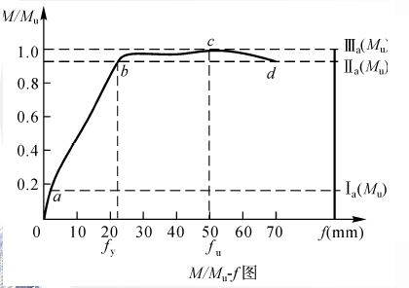
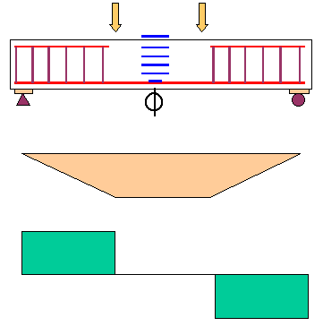
4.2 受弯构件正截面受力全过程及破坏形态
一、适筋梁受弯 M-f 关系曲线
适筋梁－纵向受拉钢筋配筋率比较适当的正截面称为适筋截面，具有适筋截面的梁叫适筋梁。
应变测点
III_{a}(M_{u})
II_{a}(M_{y})
百分表
M
I_{a}(M_{cr})
V
弯剪段
纯弯段

Slide 22
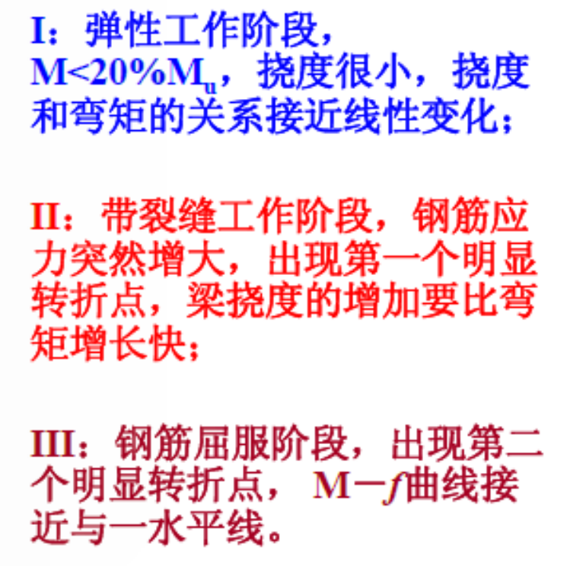
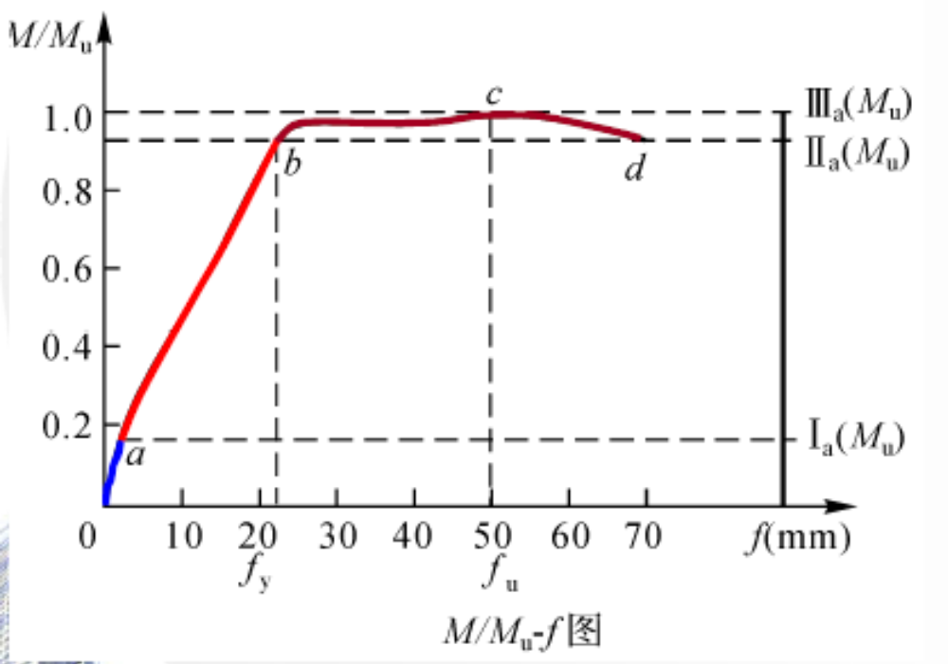
4.2 受弯构件正截面受力全过程及破坏形态
一、适筋梁受弯 M-f 关系曲线
三个阶段：
III_{a}(M_{u})
II_{a}(M_{y})
I_{a}
II_{a}
I_{a}(M_{cr})
III_{a}

Slide 23


4.2 受弯构件正截面受力全过程及破坏形态
二、应力应变的变化规律
III_{a}(M_{u})
II_{a}(M_{y})
第I阶段——弹性(整体)工作阶段
范围：受力开始—开裂
特征：
①混凝土没有开裂；
②受压区压力由混凝土承受，受拉区的拉力由砼和钢筋共同负担
③受压区混凝土处于弹性（应力图形为直线）
④受拉区混凝土前期是直线（弹性），后期是曲线（有明显塑性）
⑤弯矩与挠度基本上是直线关系
I_{a}标志：ε_{t} =ε_{tu}
I_{a}应用：抗裂度计算依据
I_{a}(M_{cr})
M
I
A_{s}
ε
s
M
I_{a}
cr
A_{s}
ε
s
ε_{tu}
f_{t}

Slide 24
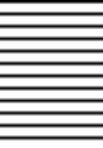

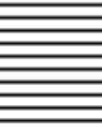


4.2 受弯构件正截面受力全过程及破坏形态
二、应力应变的变化规律
III_{a}(M_{u})
II_{a}(M_{y})
第II阶段——带裂缝工作阶段
一般钢筋混凝土梁在此阶段工作——“带裂缝工作”
I_{a}(M_{cr})
特征：
①裂缝截面处受拉区大部分砼退出工作，拉力主要由纵向受拉钢筋承受，但钢筋没有屈服；
②受压区砼已有塑性变形，但不充分，压应力图形为曲线。
③刚度降低，变形加快，弯矩与挠度是曲线关系
II_{a}标志：ε_{s} =ε_{y}（σ_{s} = f_{y} ）
II_{a}应用：使用阶段裂缝宽度和挠度的计算依据
M
M
II_{a}
y

Slide 25
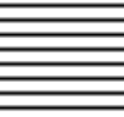



4.2 受弯构件正截面受力全过程及破坏形态
二、应力应变的变化规律
III_{a}(M_{u})
II_{a}(M_{y})
第III阶段——破坏阶段
范围：纵向受拉钢筋屈服—混凝土压碎
I_{a}(M_{cr})
特征：
①钢筋屈服后拉力不变；受拉区砼大部分退出工作；受压区砼压应力曲线丰满，有上升段和下降段曲线；
②弯矩增加不多，挠度急剧增加；
③受压区边缘砼达到极限压应变时混凝土被压碎，截面破坏；
④弯矩-挠度关系为接近水平的曲线。
III_{a}标志：ε_{c} =ε_{cu}
III_{a}应用：受弯构件正截面承载力计算依据
M
III
III_{a}
M
u

Slide 26
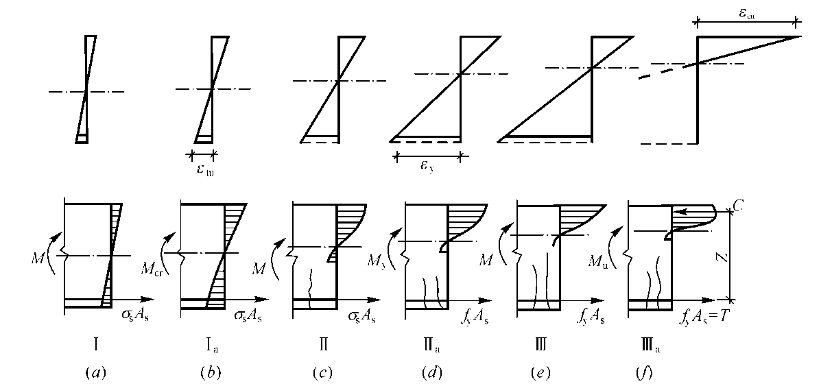
4.2 受弯构件正截面受力全过程及破坏形态
二、应力应变的变化规律
III_{a}(M_{u})
II_{a}(M_{y})
I_{a}(M_{cr})
1）三个工作阶段中，梁截面的平均应变均符合平截面假定；
2）荷载较小时，梁基本处于弹性阶段，随着荷载的增大，混凝土应力图形逐渐发展为曲线，呈非线性分布；
3）梁在使用阶段一般带裂缝工作，但裂缝的宽度必须加以控制；
4）钢筋混凝土梁开裂后的抗弯刚度是一个变数；
5）从受拉钢筋应力达到屈服强度至构件破坏，荷载增加不多， 变形发展较大，反映出适筋梁破坏时的延性和明显预兆。

Slide 27
适筋梁正截面受弯三个受力阶段的主要特点
受力阶段 主要特点 |  | 第Ⅰ阶段 | 第Ⅱ阶段 | 第Ⅲ阶段
习 称 |  | 弹性(整体)工作阶段 | 带裂缝工作阶段 | 破坏阶段
外观特征 |  | 没有裂缝，挠度很小 | 有裂缝，挠度还不明显 | 钢筋屈服，裂缝宽，挠度大
弯矩—挠度曲线 |  | 大致成直线 | 曲线 | 接近水平的曲线
混凝土 应力 图形 | 受压区 | 直线 | 受压区高度减小，混凝土压应力图形为上升段的曲线，应力峰值在受压区边缘 | 受压区高度进一步减小，混凝土压应力图形为较丰满的曲线；后期为有上升段与下降段的曲线，应力峰值不在受压区边缘而在边缘的内侧
 | 受拉区 | 前期直线，后期曲线 | 大部分退出工作 | 绝大部分退出工作
纵向受拉钢筋应力 |  | σ_{s}≤20～30N/mm² | 20～30N/mm² <σ_{s}≤f_{y} | σ_{s}＝f_{y}
各阶段末标志 |  | ε_{t} =ε_{tu} | ε_{s} =ε_{y}（σ_{s} = f_{y} ） | ε_{c} =ε_{cu}
与设计计算的联系 |  | I_{a}阶段用于抗裂验算 | II_{a}阶段用于裂缝宽度及变形验算 | Ⅲ_{a}阶段用于正截面受弯承载力计算

Slide 28
4.2 受弯构件正截面受力全过程及破坏形态
三、正截面受弯的三种破坏形态
(Failure modes)
钢筋混凝土受弯构件有两种破坏性质：
延性破坏：结构或构件在破坏前有明显变形或其他征兆；
脆性破坏：结构或构件在破坏前无明显变形或其他征兆。

Slide 29
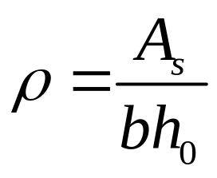
4.2 受弯构件正截面受力全过程及破坏形态
三、正截面受弯的三种破坏形态
试验表明，当混凝土和钢筋的强度等级确定后，配筋率ρ对梁的破坏形态有很大影响,受弯构件正截面受弯破坏可分为以下三种:
F
适筋梁破坏
超筋
III
超筋梁破坏
适筋
II
少筋梁破坏
少筋
f
I
O
受弯构件承载力-跨中挠度关系曲线

Slide 30
4.2 受弯构件正截面受力全过程及破坏形态
三、正截面受弯的三种破坏形态
F
超筋
1. 适筋(Under-Reinforced)梁破坏
III
适筋
ρ_{min——}最小配筋率
发生条件：配筋率ρ 适中时(ρ_{min} ≤ρ ≤ ρ_{b} )
特点：纵向受拉钢筋先屈服，然后经历
一个过程，受压区砼被压碎。
有明显的破坏预兆，属于延性破坏。
II
ρ_{b——}界限配筋率
I
少筋
f
O
P
P
Notes:
发生条件：配筋率ρ 适中时(ρmin <ρ<ρb )
特点：纵向受拉钢筋先屈服，然后经历一个过程，受压区边缘纤维混凝土的压应变逐渐达到其极限压应变值，受压区混凝土被压碎。
从钢筋屈服到混凝土被压碎，钢筋的塑性变形、挠度和裂缝宽度较大，有明显的破坏预兆。
从屈服弯矩到极限弯矩，截面承载力没有明显变化的情况下，变形可以持续很长，表明在完全破坏以前具有很好的变形能力，破坏前可吸收较大的应变能，属于延性破坏。
由于适筋梁破坏具有延性和破坏预兆，充分利用钢筋和混凝土的强度，实际工程中的受弯构件都应设计成适筋梁。

Slide 31
4.2 受弯构件正截面受力全过程及破坏形态
F
超筋
三、正截面受弯的三种破坏形态
III
适筋
2. 超筋(Over-Reinforced) 梁破坏
II
少筋
发生条件：配筋率ρ 较大时(ρ>ρ_{b} )
I
f
O
特点：由于配筋过多，破坏时虽然梁的受拉区砼也开裂，但钢筋应力小，不屈服，而是砼先被压碎。
无明显的破坏预兆,脆性破坏
σ_{c}
σ_{c}
σ_{c}
σ_{c}
(ε_{c}=ε_{cu})
M_{u}
M_{I}
M_{cr}
M_{II}
σ_{s}A_{s}
σ_{s}A_{s}
σ_{s}A_{s}
σ_{s}A_{s}
σ_{t}<f_{t}
σ_{t}=f_{t}(ε_{t}=ε_{tu})
ε_{s}<ε_{y}
ε_{s} <ε_{y}
P
P

Slide 32
4.2 受弯构件正截面受力全过程及破坏形态
F
超筋
三、正截面受弯的三种破坏形态
III
适筋
3. 少筋(Light Reinforced) 梁破坏
II
发生条件：配筋率ρ 较小时(ρ <ρ_{min})
少筋
I
f
σ_{c}
σ_{c}
O
特点：由于钢筋配的太少，梁一开裂受拉钢筋很快屈服，产生过大的裂缝和变形，而不能继续承担。
脆性破坏
M_{cr}=M_{y}
M_{I}
σ_{s}A_{s}
σ_{s}A_{s}
σ_{t}<f_{t}
σ_{t}=f_{t} (ε_{t} =ε_{tu})
P
P
Notes:
受拉区混凝土一开裂截面就告破坏。因为梁一开裂，裂缝截面混凝土承受的拉力就将全部转由钢筋承担，但所配钢筋数量又很少，导致受拉钢筋应力迅速增长，超过屈服甚至强化段被拉断,而受压区混凝土未压坏，只有一条裂缝，宽度大延伸长。
由于配筋太少，承载力主要取决于混凝土抗拉强度，梁的破坏与素混凝土梁类似，承载力很低，属于受拉脆性破坏特征。
少筋梁的这种受拉脆性破坏比超筋梁受压脆性破坏更为突然，很不安全，而且也很不经济，因此在建筑结构中不容许采用。

Slide 33
4.2 受弯构件正截面受力全过程及破坏形态
三、正截面受弯的三种破坏形态
4. 三种破坏形态对比
F
超筋
结论1：适筋梁具有较好的变形能力，超筋梁和少筋梁的破坏具有突然性，设计时应予避免
III
适筋
II
少筋
f
I
O

Slide 34
4.2 受弯构件正截面受力全过程及破坏形态
三、正截面受弯的三种破坏形态
4. 三种破坏形态对比
F
界限破坏
ρ=ρ_{b}
超筋
结论2：在适筋和超筋破坏之间存在一种平衡破坏。其破坏特征是钢筋屈服的同时，混凝土压碎，是区分适筋破坏和超筋破坏的定量指标
平衡
III
适筋
II
少筋
f
I
O

Slide 35
4.2 受弯构件正截面受力全过程及破坏形态
三、正截面受弯的三种破坏形态
4. 三种破坏形态对比
F
界限破坏
ρ=ρ_{b}
超筋
ρ>ρ_{b}
结论3：在适筋和少筋破坏之间也存在一种“界限”破坏。其破坏特征是屈服弯矩和开裂弯矩相等，是区分适筋破坏和少筋破坏的定量指标
平衡
适筋
III
ρ_{min} ≤ρ ≤ ρ_{b}
II
最小配筋率
ρ_{min}
少筋
ρ <ρ_{min}
I
O
f

